Slide 1
Скорость прямолинейного движения.
График скорости.
Следствие ведут знатоки.
О, сколько нам открытий чудных
Готовит просвещенья дух,
И опыт, сын ошибок трудных,
И гений, парадоксов друг…
А.С.Пушкин

Slide 2
Правила поведения на уроке:
Краткость – сестра таланта.
Знание – сила.
Критикуя – предлагай.
Будь бдителен.
Знание составляется из мелких крупинок ежедневного опыта.

Slide 3
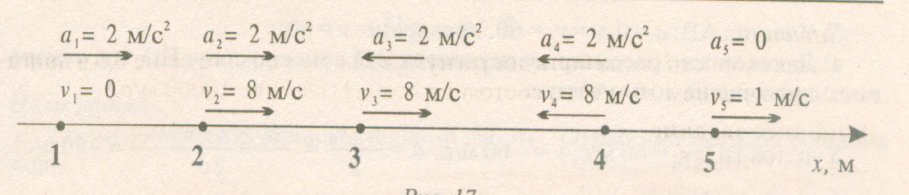

Slide 4
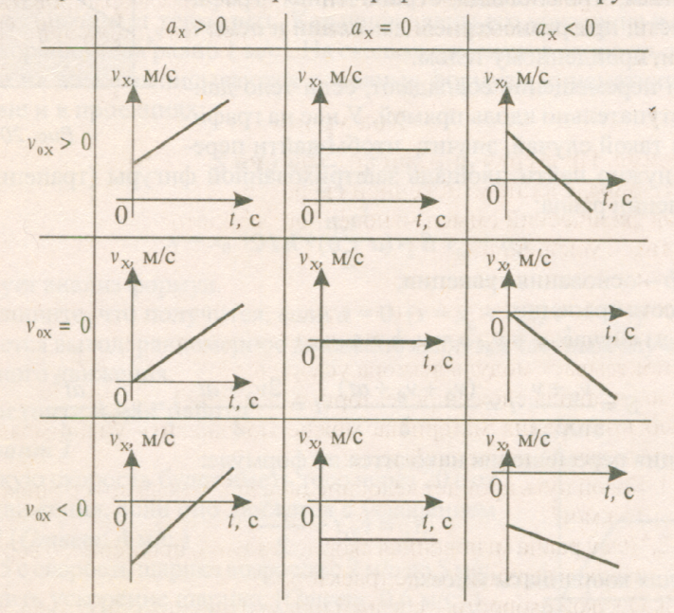

Slide 5
Задачи урока:
Опытным путём подтвердить справедливость графиков зависимости скорости прямолинейного движения от времени.
Развивать умение определять характер прямолинейного движения по
графикам зависимости скорости от времени.

Slide 6
Правила техники безопасности:
1. Перед началом работы:
a. внимательно изучить содержание и порядок проведения лабораторного практикума,
b. подготовить рабочее место и убрать посторонние предметы,
c. приборы и оборудование разместить таким образом, чтобы исключить их падение и опрокидывание,
d. проверить исправность оборудования и приборов.

Slide 7
Правила техники безопасности:
2. Во время работы:
a. точно выполнять все указания учителя,
b. без его разрешения не выполнять самостоятельно никаких работ,
c. следить за исправностью всех креплений в приборах и приспособлениях.

Slide 8
Правила техники безопасности:
3. По окончании работы:
a. привести в порядок рабочее место,
b. сдать учителю приборы и оборудование.

Slide 9
 | 1 | 2 | 3
s
t
v

Slide 11
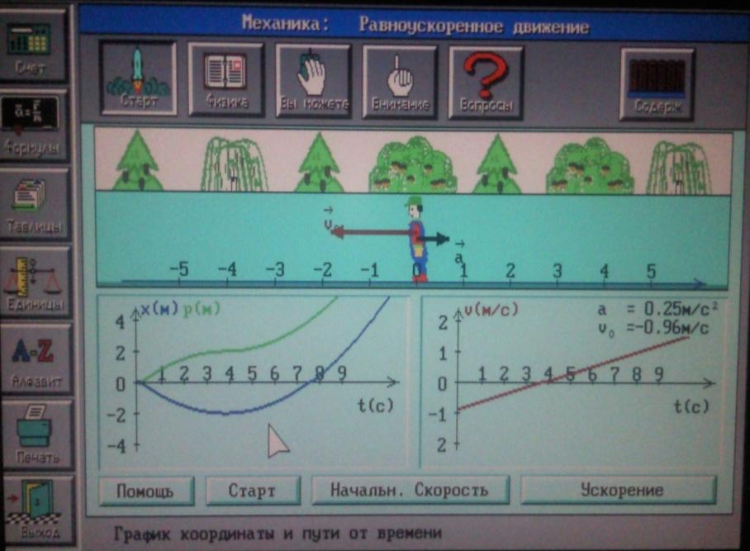

Slide 12
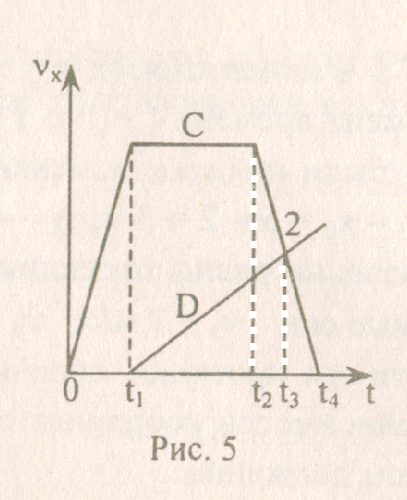
4
t1=4с
t2=8с
t3=10с
t4=12c
2

Slide 13
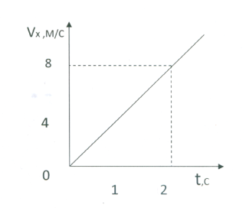

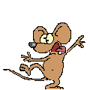
Ответы к тесту:
У
С
П
Е
Х
Молодцы!

Slide 14
Цели урока:
Опытным путём подтвердить справедливость графиков зависимости скорости прямолинейного движения от времени.
Развивать умение определять характер прямолинейного движения по
графикам зависимости скорости от времени.

Slide 15
